Slide 1

ỦY BAN NHÂN DÂN QUẬN LONG BIÊN
TRƯỜNG MẦM NON ĐỨC GIANG
Lĩnh vực: Khám phá
Đề tài: Khám phá cầu vồng
Lứa tuổi: 3 - 4 tuổi
Giáo viên: Mai Thị Thu

Slide 2


Câu đố
Cầu gì không bắc qua sông
Không trèo qua suối, lại chồng lên mây
Hiện lên giữa bụi mưa bay
Bảy màu rực rỡ, bé đoán ngay cầu gì?
Là gì?

Slide 3
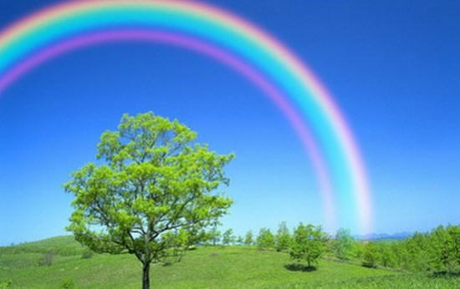
Đây là hình ảnh gì?
Ai có nhận xét gì về chiếc cầu vồng?

Slide 4
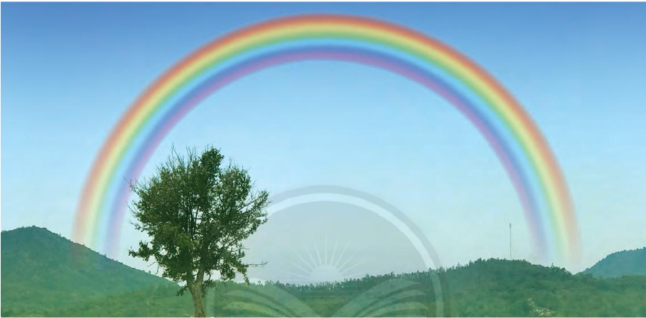
Cầu vồng có hình dáng như thế nào?

Slide 5

Cầu vồng có mấy màu?
Đó là những màu nào?

Slide 6
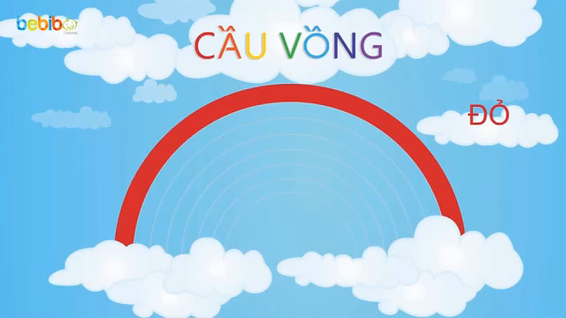
Cầu vồng có mấy màu? Và đó là những màu nào?

Slide 7
Cầu vồng xuất hiện ở đâu? Xuất hiện vào lúc nào?

Slide 8


Cô giải thích: Cầu vồng thường xuất hiện sau cơn mưa mùa hè. Do sau cơn mưa, trong không khí có chứa nhiều hạt nước nhỏ li ti ,ánh sáng chiếu vào hạt nước nhỏ li ti đó và tạo lên cầu vồng.

Slide 9
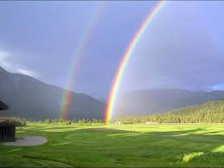
MỞ RỘNG
1 số hiện tượng thiên nhiên khác

Slide 10
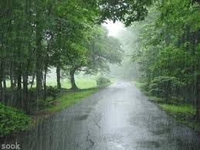
Trời mưa
TRỜI MƯA

Slide 11
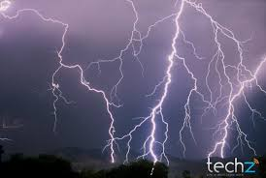
Sấm sét

Slide 12
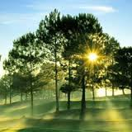
Trời nắng

Slide 13
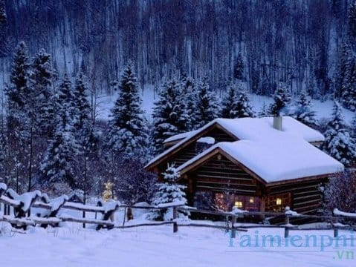
Băng tuyết

Slide 14

Trò chơi 1: Ai thông minh
Trên màn hình xuất hiện các câu hỏi. Mỗi câu hỏi đều có 2 đáp án để các con lựa chọn 1 đáp án đúng. Thời gian suy nghĩ cho mỗi câu hỏi là 5 giây?

Slide 15
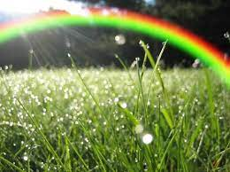
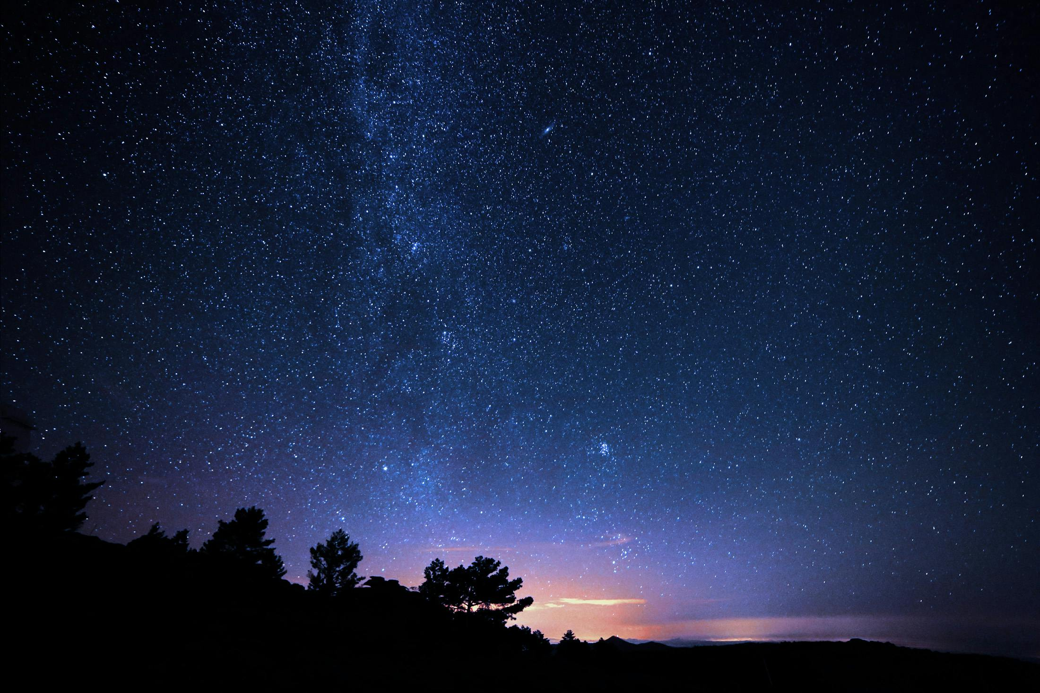
Cầu vồng xuất hiện khi nào?
5
4
3
2
1
1
2

Slide 16



Ai đã tao ra cầu vồng sau mỗi cơn mưa?
5
4
3
2
1
1
2

Slide 17


Cầu vồng có tất cả bao nhiêu màu
5
4
3
2
1
1
5 màu
2
7 màu

Slide 18

Trò chơi 2: Đội nào nhanh
Cách chơi: Chia trẻ thành 2 đội. Khia nào có nhạc thì 2 bạn đứng đầu hang chạy lên lấy đúng hình ảnh mà cô đã đặt ra yêu cầu cho đội mình. Sau đó dán lên trên bảng của đội mình. Kết đội nào lấy được nhiều và đúng yêu cầu của cô thì đội đó sẽ chiến thắng. Thời gian chơi là 1 bản nhạc.

Slide 19

Trẻ chơi trò chơi: Đội nào nhanh

Slide 20


